Slide 1
Создание РСДБ радиотелескопа нового поколения
Д.В. Иванов, Г.Н. Ильин, А.В. Ипатов, М.Н. Кайдановский,
В.В. Мардышкин, А.Г. Михайлов, В.Г. Олифиров,
А.И. Сальников, С.Г. Смоленцев, В.Г. Стэмпковский,
И.Ф. Суркис, Л.В. Федотов

Slide 2
Требования к характеристикам ПВЗ, определяемых с использованием комплекса средств РСДБ
№ п/п | Параметр |  | Технические требования
 |  |  | 2012 –2015 гг. | 2016 – 2020 гг.
1 | Задержка формирования и выдачи ПВЗ | ΔUT | 6 часов | 6 часов
 |  | КП | 3 суток | 3 суток
 |  | Параметры нутации и прецессии | 3 суток | 3 суток
2 | Периодичность выдачи ПВЗ | ΔUT | ежедневно | 3-4 раза в сутки
 |  | КП | еженедельно | еженедельно
 |  | Параметры нутации и прецессии | еженедельно | еженедельно
3 | Точность | ΔUT, мс | 0,07 | 0,02
 |  | КП, м | 0,03 | 0,01
 |  | Параметры нутации и прецессии, м | 0,01 | 0,003

Slide 3
Технические характеристики комплекса средств РСДБ
Параметр | 2012 –2015 гг. | 2016 – 2020 гг.
Время работы | 1 час ежедневно, 24 часа раз в неделю | 1 час 3-4 раза в сутки
Время восстановления | ~ месяц | < 24 часов
Диаметр антенны | 32 м | 13 м
Скорость движения | 1.6 град/сек | 12 град/сек
Частоты приема | S/X | S/X/Ka
Полоса регистрации | 8 х 16 МГц | 8 х 512 МГц
Скорость записи | 128; 256 Мбит/с | 8−16 Гбит/с
Передача данных | Транспортировка дисков, е-РСДБ | е-РСДБ

Slide 4
Принципы построения радиоинтерферометра нового поколения
Радиотелескопы нового радиоинтерферометра должны быть полностью совместимы с радиотелескопами сети «Квазар-КВО»;
Проект должен быть основан на результатах международной рабочей группы «VLBI-2010»;
Должны учитываться условия радиоклимата в местах расположения радиотелескопов;
Радиотелескопы должны работать 24 часа в сутки
7 дней в неделю;
Радиотелескопы должны быть расположены на максимально возможном расстоянии по долготе.

Slide 5
Рабочие диапазоны частот
интерферометра нового поколения
4 диапазона частот:
  полоса частот 512 МГц × 2 поляризации;
  или полоса 1024 MHz × 1 поляризация.
Двухбитовое квантование.
Поток данных:
  2 Гбит/с в каждом канале;
  16 Гбит/с всего.

Slide 6
Первый этап проекта
3 полосы по 512 МГц, в диапазоне 7.0 – 9.5 ГГц
(X-band), для определения групповой задержки;
1 полоса – в диапазоне 2.2 ГГц (S-band), шириной около
300 МГц – для определения ионосферной задержки.
Точность определения групповой задержки – до 4 пс.

Slide 7
Второй этап проекта
3 полосы в диапазоне 28 – 34 ГГц (Ka-band),
с синтезированной полосой 6 ГГц – для определения групповой задержки;
1 полоса в диапазоне 7-9.5 ГГц (X-band) – для определения ионосферной задержки.
Точность определения групповой задержки – до 2 пс.

Slide 8
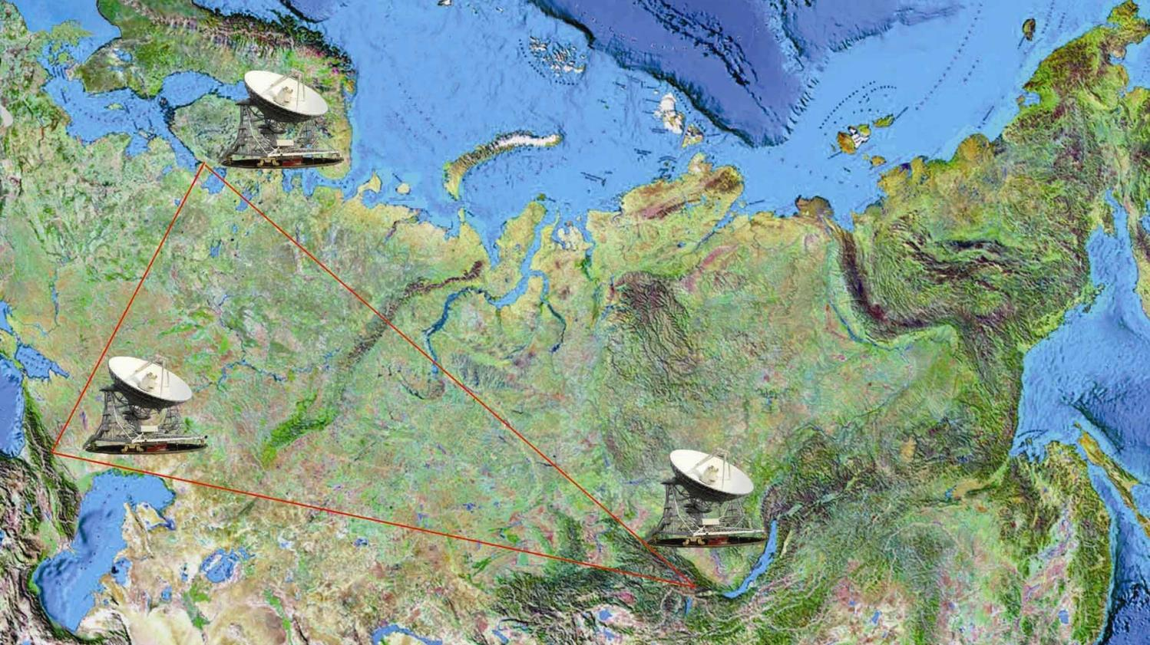







Радиоинтерферометрический комплекс
«Квазар-КВО» ─ 2015 год
Обсерватория
« Светлое»
2014.7 км
4281.7 км
Обсерватория
«Зеленчукская»
Обсерватория
«Бадары»
4404.9 км

Slide 9
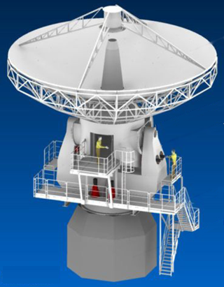
Антенная система радиотелескопа РТ-13
Vertex Antennentechnik GmbH
Диапазон принимаемых частот: 2 – 40 ГГц
Диаметр главного зеркала: 13.2 м
Точность поверхности: 0.2 мм
Монтировка: альт-азимутальная
Кольцевое облучение
Подвеска контррефлектора: гексопод
КИП = 0.8
Скорость по азимуту: 12 град/с
Скорость по углу места: 6 град/с
Точность сопровождения: 16 угл. с

Slide 10
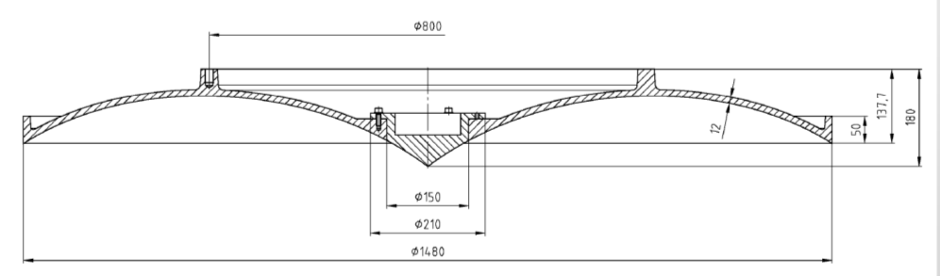
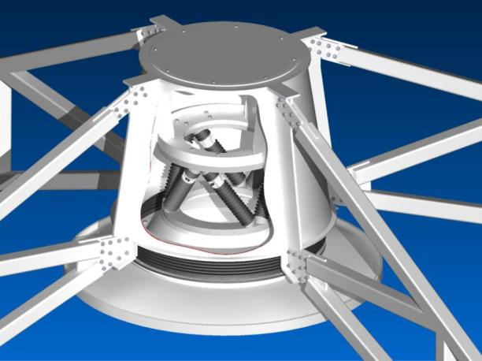
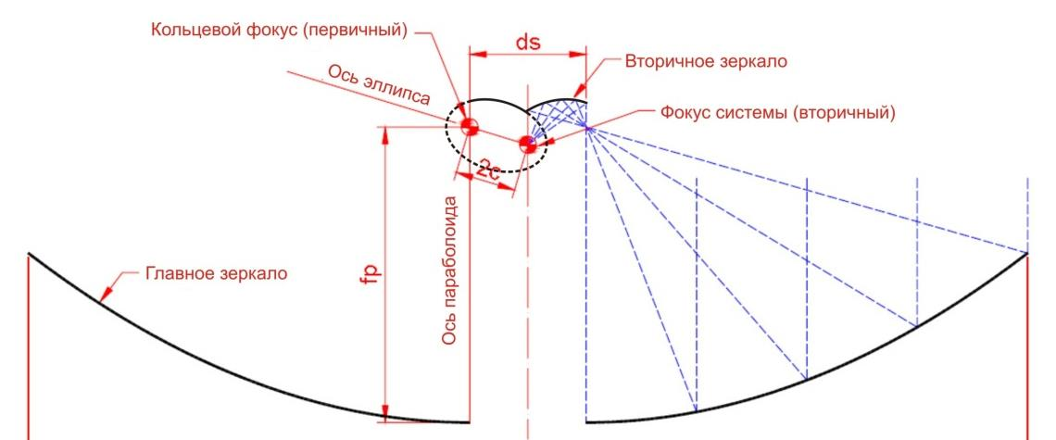
Особенности АС радиотелескопа
РТ-13
Расстояние между осями А_{з} и У_{м} | < 0,3 mm
Перпендикулярность осей А_{з} и У_{м} | < 10 arcsec
Расстояние между осью У_{м} и осью рефлектора | < 0,3 mm
Перпендикулярность осей У_{м} и рефлектора | < 10 arcsec
Отклонение оси А_{з} от вертикали | < 5 arcsec
Отклонение оси У_{м} от горизонтали | < 5 arcsec
Биение оси А_{з} | < ± 150 μm
Биение оси У_{м} | < ± 50 μm

Slide 11
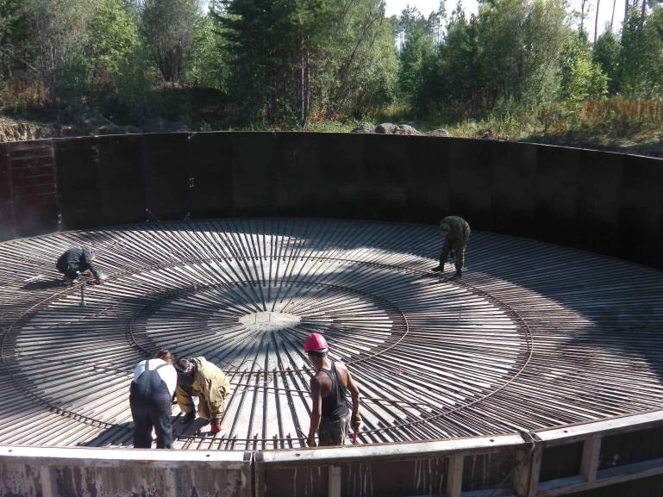
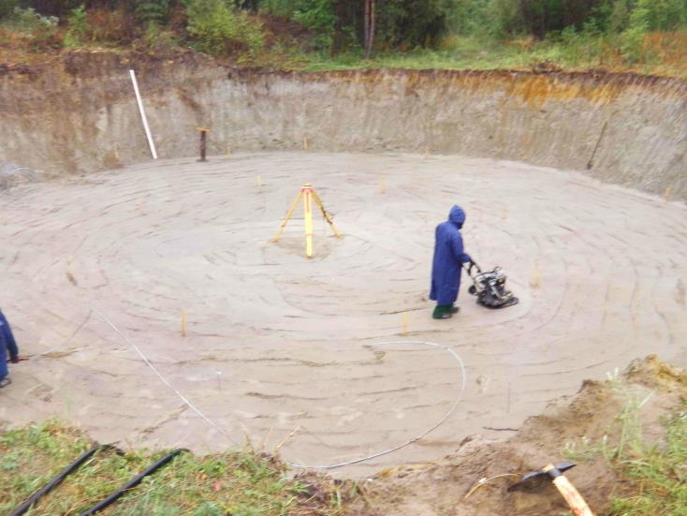
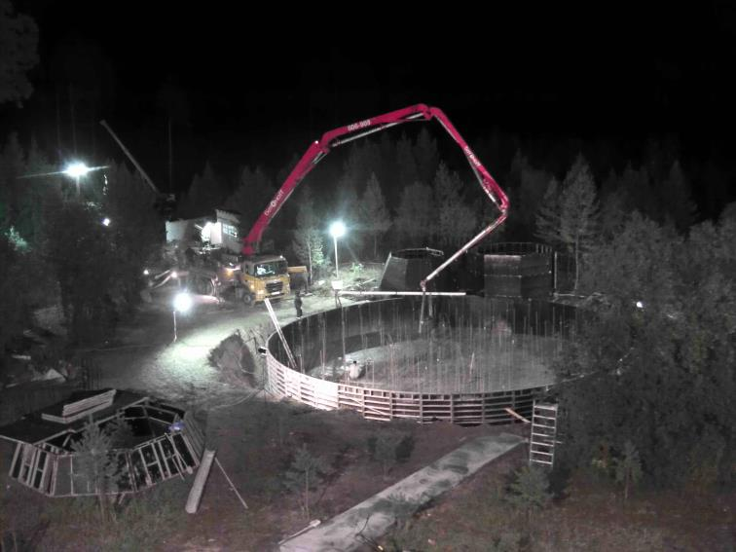
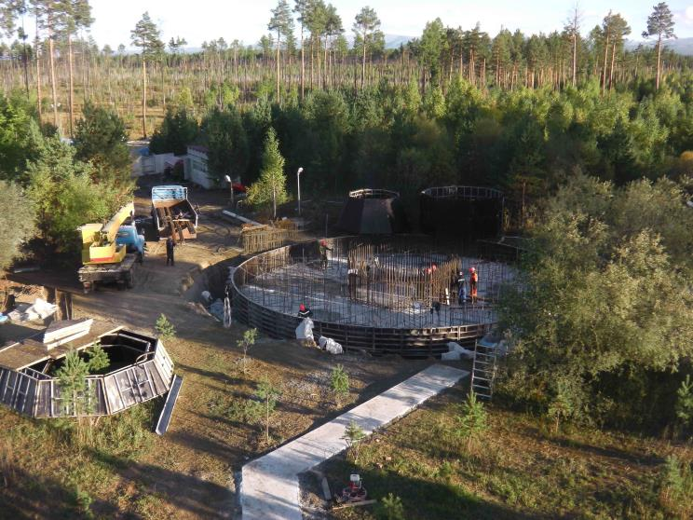
Обсерватория «Бадары», 2013
24.08.2013
19.08.2013
10.09.2013
13.09.2013

Slide 12
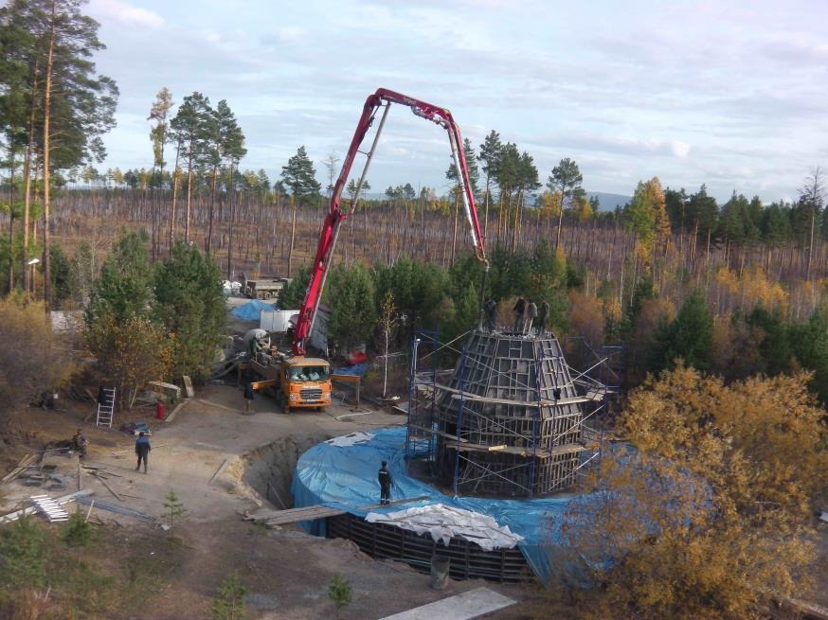
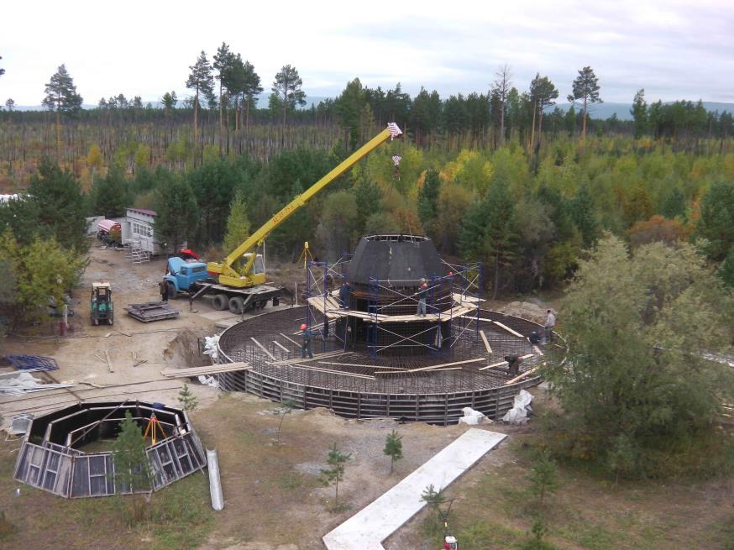
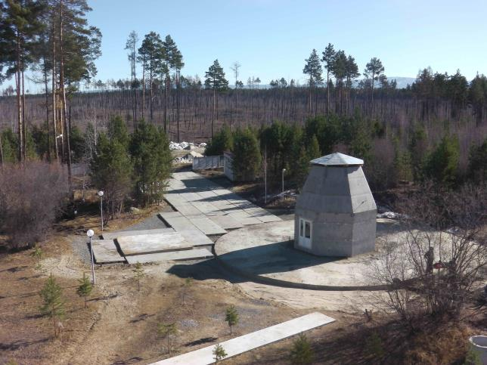
28.09.2013
17.09.2013
18.10.2013

Slide 13
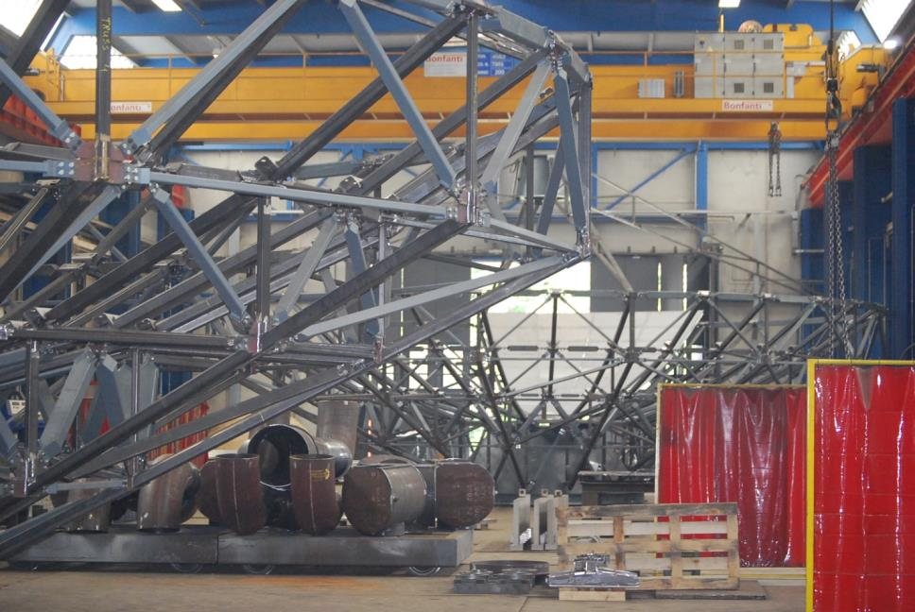
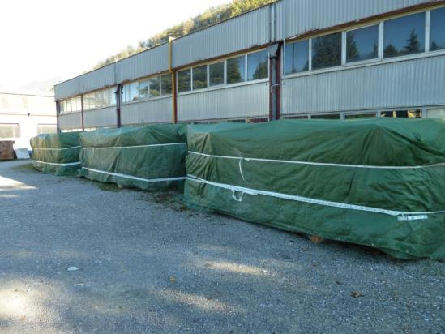
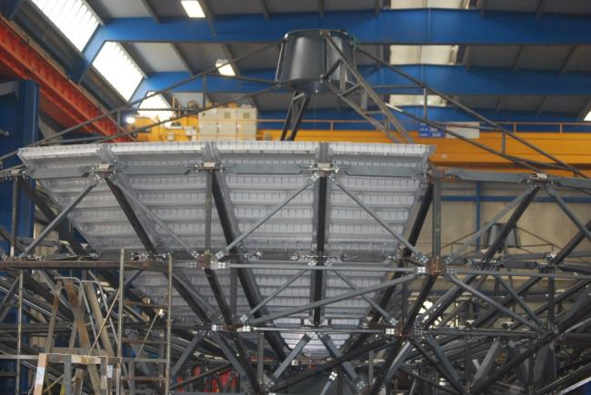
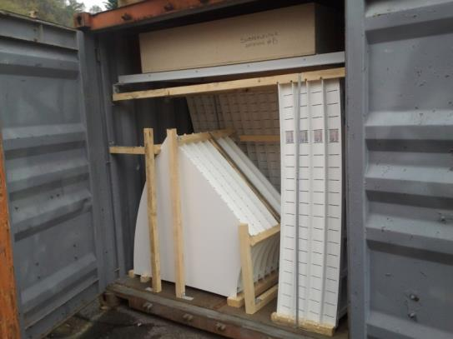
Изготовление металлоконструкций АС

Slide 14
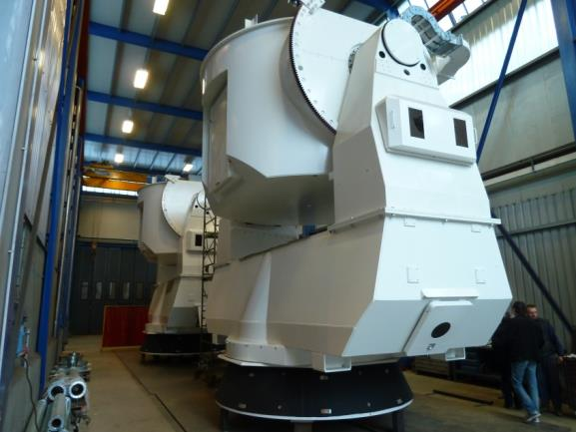
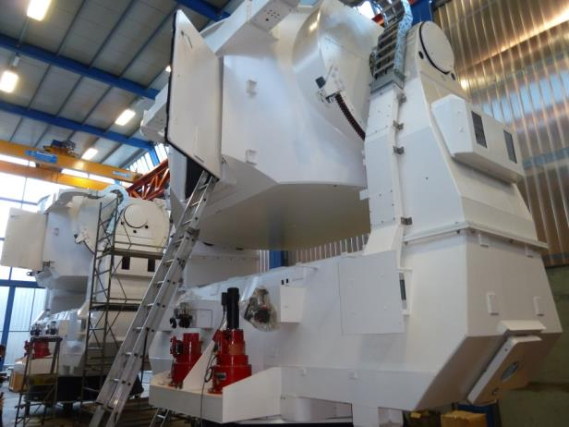
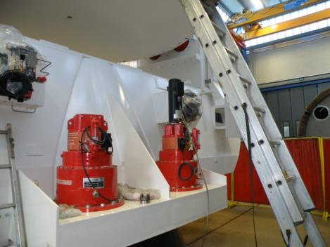
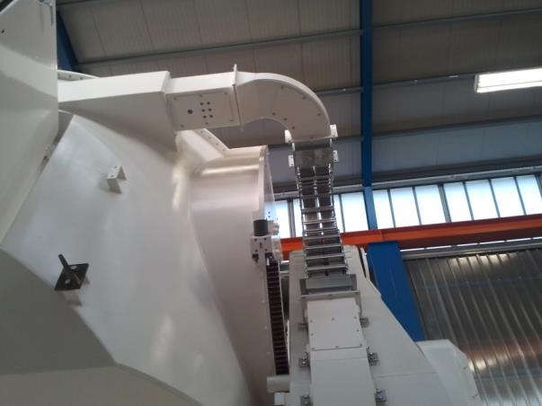
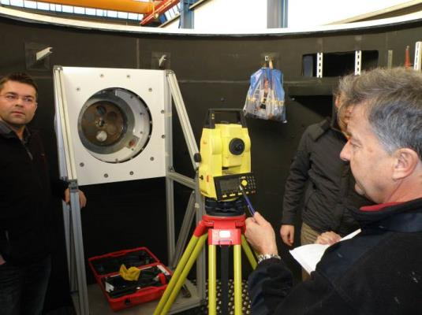
Изготовление металлоконструкций АС

Slide 15
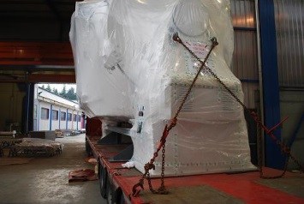
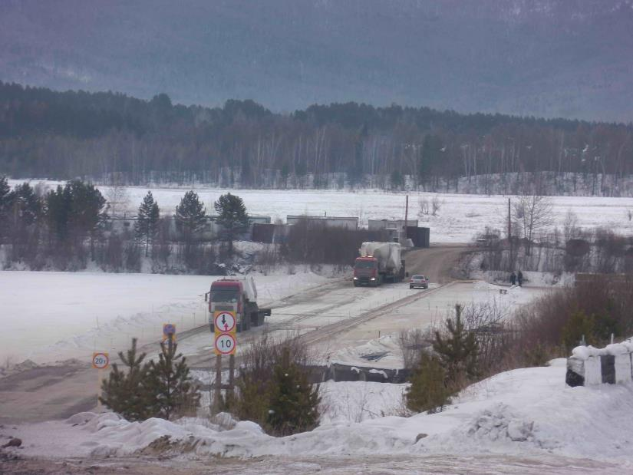
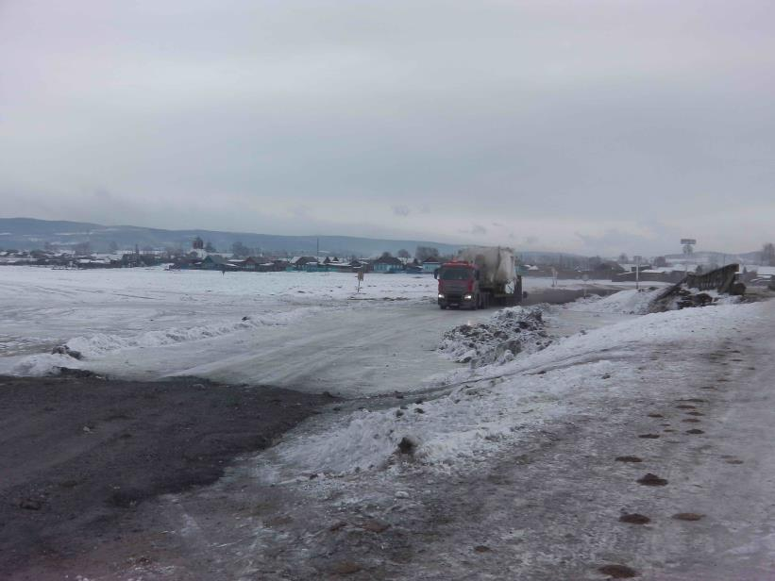
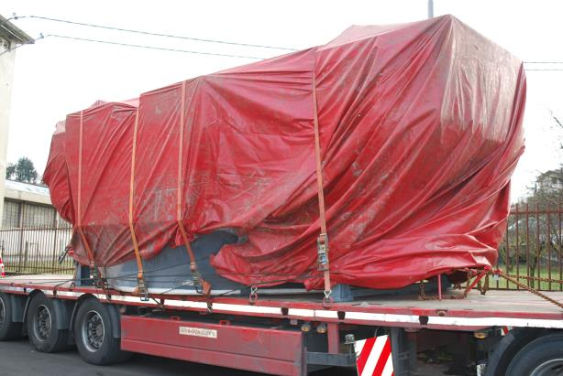
Доставка
24.02.2014
27.01.2014
24.02.2014
27.01.2014

Slide 16
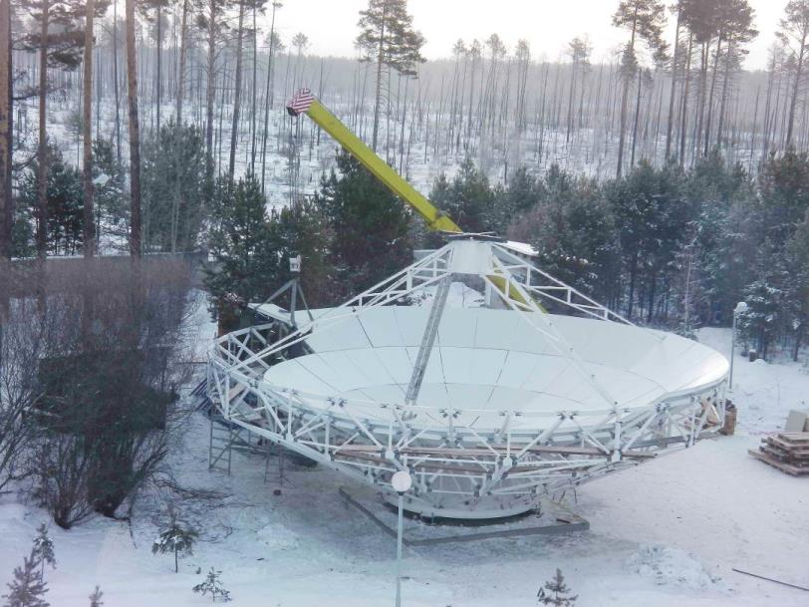
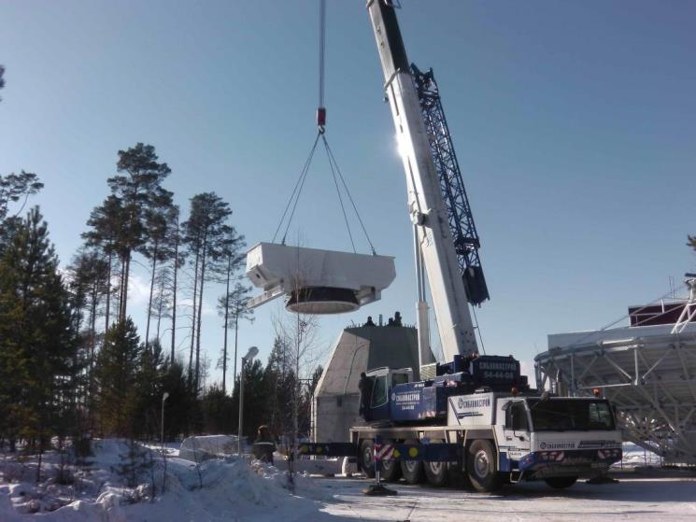
Монтаж АС
07.02.2014
25.02.2014

Slide 17
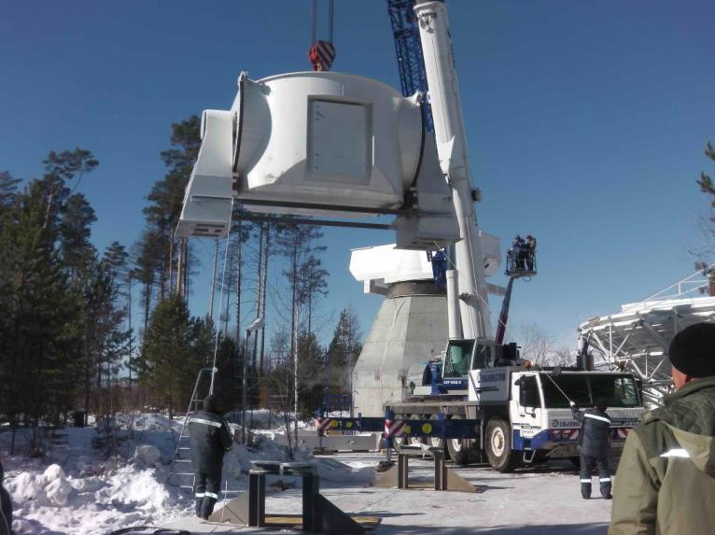
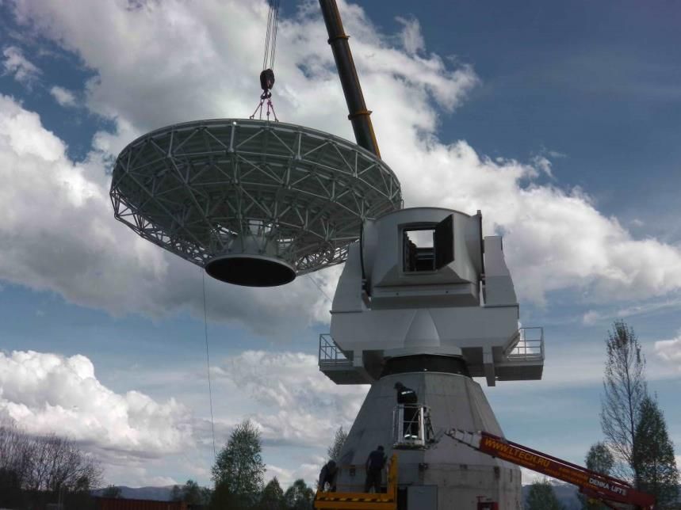
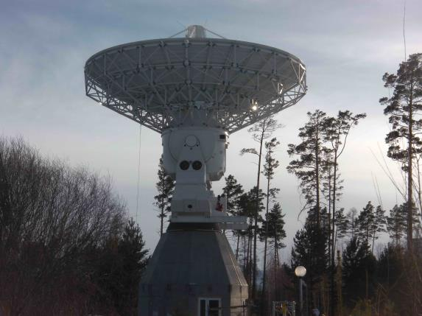
Монтаж АС
26.02.2014
27.02.2014
27.02.2014

Slide 18
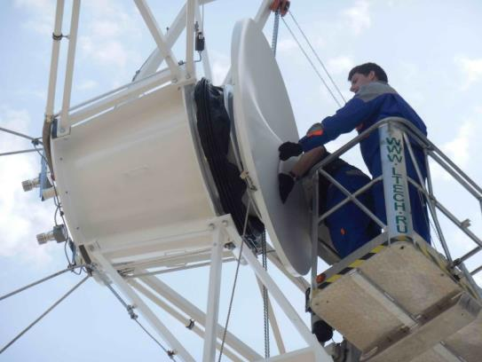
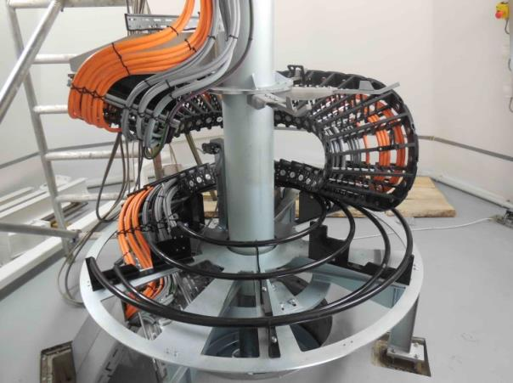
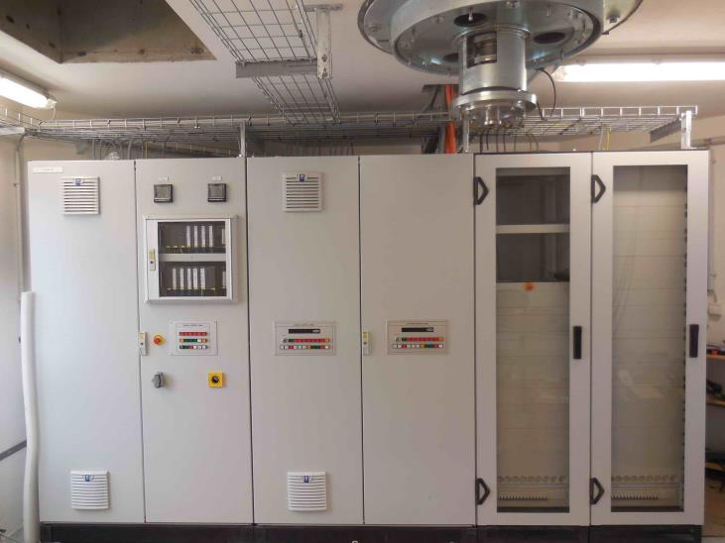
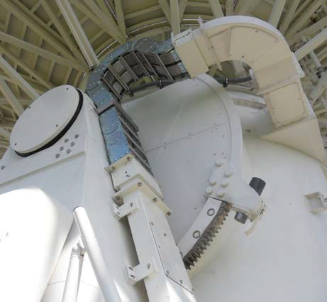
Монтаж АС

Slide 19
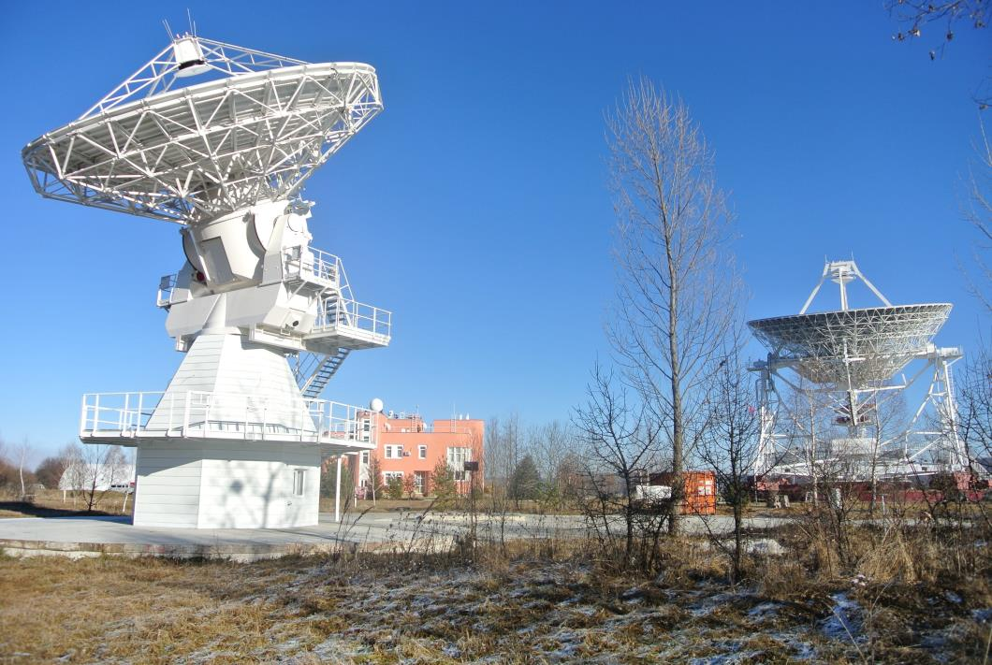
Обсерватория «Зеленчукская»

Slide 20
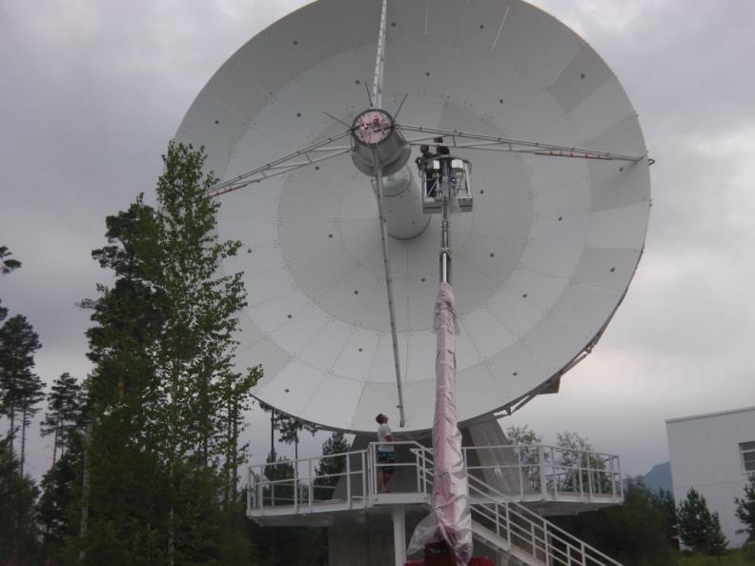
Фотограмметрические измерения качества отражающей поверхности в обсерватории «Бадары
№ | Угол места, град | σ (rms), мкм |  | примечание
 |  | «Бадары» | «Зеленчукская»
1 | 58 | 57 | 53 | Угол юстировки
2 | 0 | 151 | 142
3 | 90 | 132 | 130

Slide 21
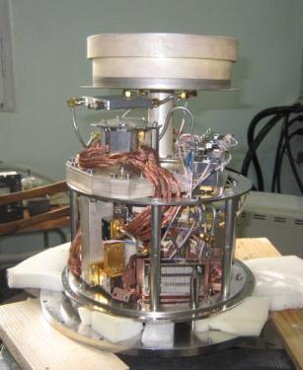
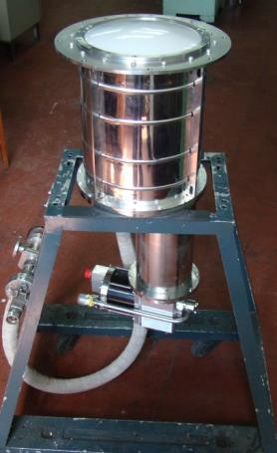
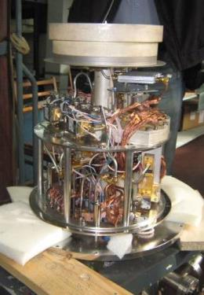
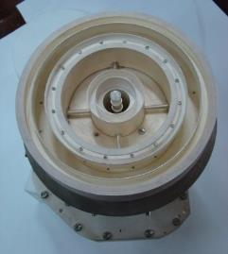
Приемная система радиотелескопа РТ-13
Облучатель
КПФБ
преобраз.
каналы
-
S
МШУ
преобраз.
каналы
-
Х
Коммутатор
к
Ш
СПС
преобраз.
каналы
-
Ка
от
СЧВС
БКС
от СФК
МКС
ВС
СЭДКУ
к
Ш
СПС,
СФК,
ПСР
СЧВС
к ЦКУР
Диапазон | Рабочий диапазон частот, ГГц | Поляри- зация | ЭШТВ, К | Ширина ДН облучателя (-16 дБ) | Кол-во субкана-лов ПЧ | Режимы работы
S | 2.2 – 2.6 | Левая и правая круговые | 23.2 | 130 | 2 | 1S + 3X 1X + 3Ka
X | 7.0 – 9.5 |  | 29.7 |  | 6
Ka | 28 – 34 |  | 44.5 |  | 6

Slide 22
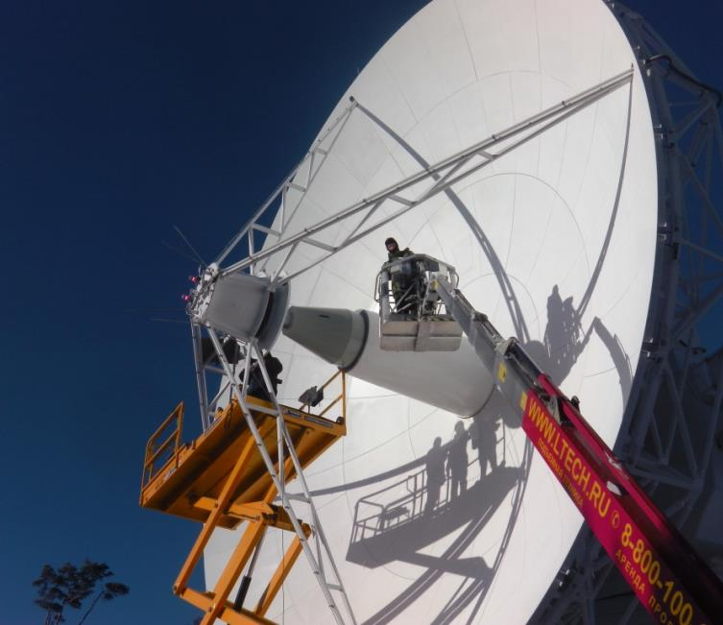
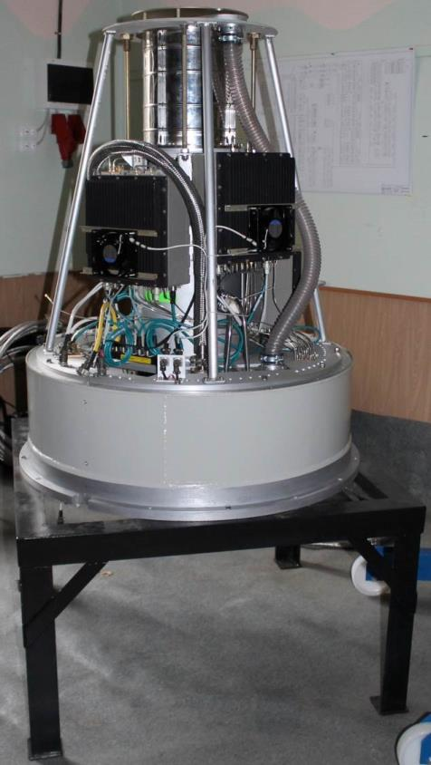
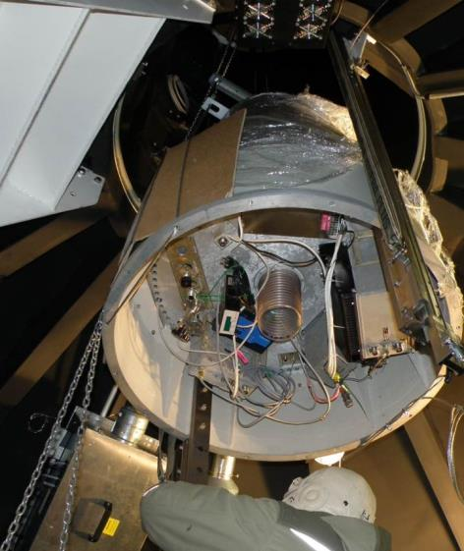
Приемная система радиотелескопа РТ-13

Slide 23
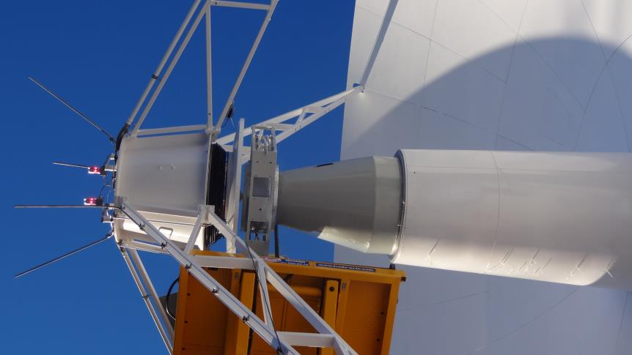
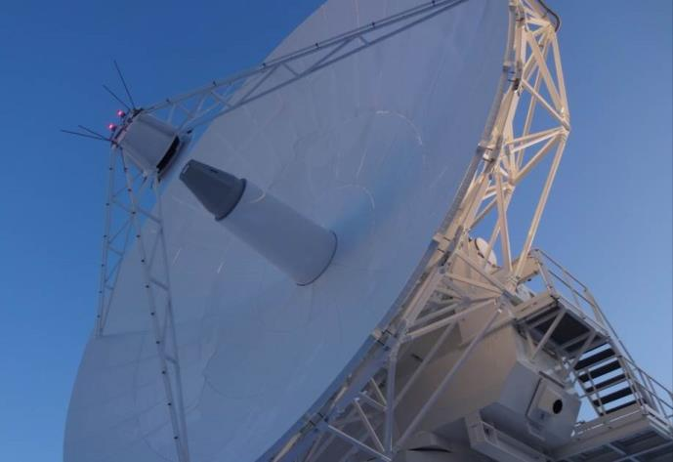
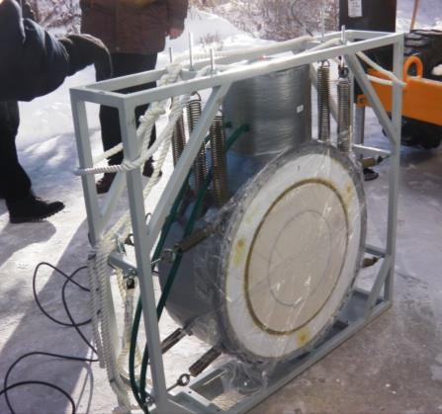
Приемная система радиотелескопа РТ-13

Slide 24
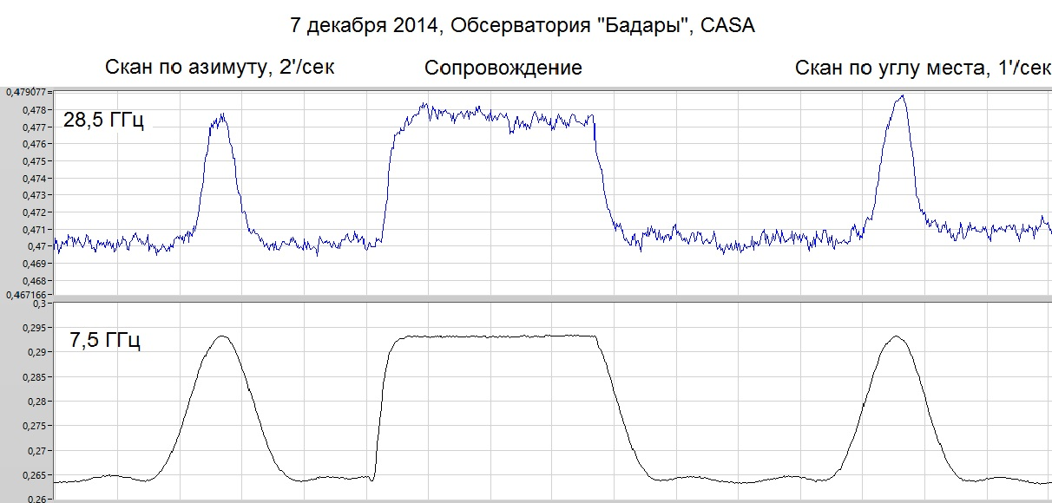
Тестовые наблюдения в обсерватории «Бадары»

Slide 25
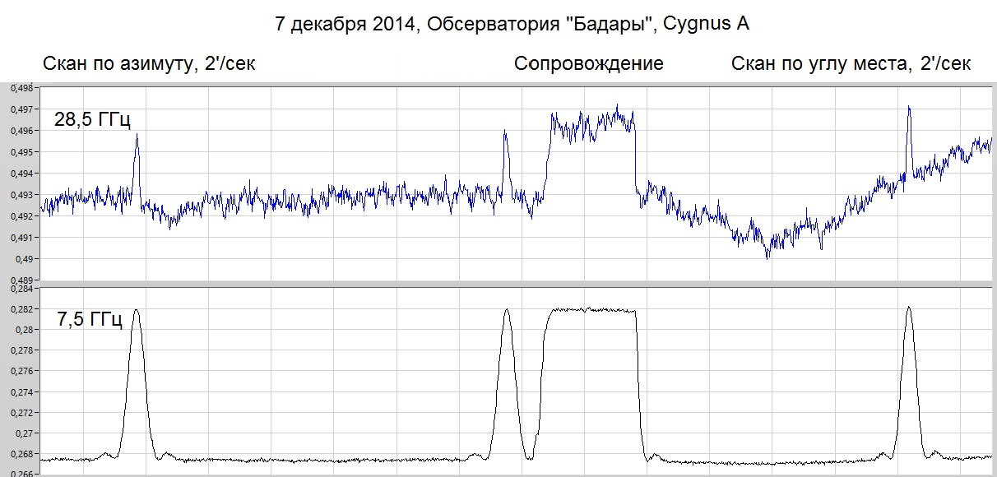
Тестовые наблюдения в обсерватории «Бадары»
Диапазон | Тпр, К | Тсис, К | КИП | SEFD, Ян
S | 20 | 35 | 0,7 | 1000
X | 15 | 25 | 0,7 | 700
Ka | 60 | 75 | 0,7 | 2300

Slide 26
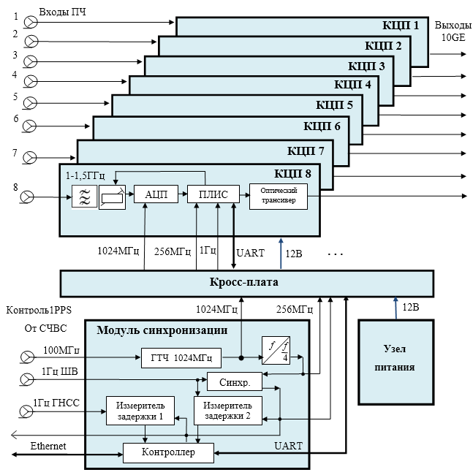
Широкополосная цифровая система преобразования сигналов ШСПС
Число каналов в системе Полоса пропускания канала Тактовая частота считывания цифровых выборок сигнала Вид квантования Суммарная скорость информационного потока на выходе каждого канала Суммарная скорость информационного потока на выходе системы Формат данных на выходе системы Выходной интерфейс Сигналы синхронизации Интерфейс управления | 8 512 МГц 1024 МГц 2-бит 2048 Мбит/с 16 Гбит/c VDIF 10GE 100МГц и 1Гц Ethernet

Slide 27
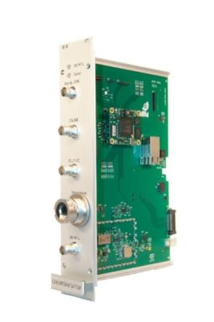




Блок ШСПС
Модуль МС
Модуль КЦП
Узел питания
Кросс-плата

Slide 28

Опытный образец ШСПС на радиотелескопе РТ-13 в обсерватории «Бадары»

Slide 29


Система частотно временной синхронизации РТ-13
Передача опорной частоты 100МГц на радиотелескоп.
Модуль антенного блока формирования опорных частот (АБФОЧ). Модуль предназначен для формирования и распределения сигналов опорной частоты 100МГц на радиотелескопе. Модуль монтируется во влагозащищённый корпус оснащённый термостатом.
Наземный блок формирования опорных частот (НБФОЧ). Блок предназначен для передачи сигналов опорных частот по оптическому и радиочастотному каналу через магистральные кабели на радиотелескоп, а также компенсации потерь в кабелях. Блок монтируется в помещении водородных стандартов.

Slide 30


Передача сигналов синхронизации на радиотелескоп РТ-13
Система частотно временной синхронизации РТ-13
Модуль синхронизации.
предназначен для формирования и распределения сигналов синхронизации рабочей шкалы времени и ГНСС на радиотелескопе, а также контроля выполнения синхронизации устройств на радиотелескопе. Модули монтируются во влагозащищённые корпуса оснащённые термостатом.
Наземный блок синхронизации.
предназначен для передачи сигналов синхронизации рабочей шкалы времени и ГНСС на радиотелескоп, а также передаче задержек в кабелях измерительным средствам. Блок монтируется в помещении водородных стандартов.

Slide 31


Система частотно временной синхронизации РТ-13

Slide 32


Система частотно временной синхронизации РТ-13

Slide 33


Фазовая калибровка
Система частотно временной синхронизации РТ-13
Модуль генератора пикосекундных импульсов (ГПИ).
Модуль предназначен для формирования калибровочных импульсов фазированных с сигналом опорной частоты 100МГц на радиотелескопе. Модуль оснащён
внутренним термостатом и монтируются
во влагозащищённые корпуса. Блоки
устанавливаются непосредственно
в фокальном конусе радиотелескопа.
Параметр/диапазон | S | X | Ka
Уровень спектральных составляющих сигнала ГПИ в полосе ПЧ, дБм | - 35 | - 45 | - 60
Возвышение над шумами спектральных составляющих сигнала ГПИ в полосе ПЧ, дБ | 40 | 30 | 20

Slide 34


Система управления радиотелескопом
Центральный компьютер управления радиотелескопом

Slide 35



Система управления радиотелескопом
Локальная вычислительная сеть

Slide 36
Система буферизации и передачи данных (СБПД) обеспечивает:
временное хранение данных одного часового РСДБ-сеанса, поступающих с цифровой широкополосной системы преобразования сигналов (одновременно до 8-ми потоков данных, со скоростями 2 Гбит/с по каждому потоку);
передачу данных по магистральным ВОЛС (со скоростью до 8 Гбит/с) в ЦКО РАН и возможность трансляции их в ГМЦ ГСВЧ.
Передачу обработанных данных в систему определения ПВЗ Минобороны России.
.

Slide 37




Система буферизации и передачи данных

Slide 38
Монтаж оборудования опытного образца
по состоянию на 10.12.2014
Обсерватория «Бадары» | монтаж оборудования завершен
Обсерватория «Зеленчукская» | смонтированы АС проложены магистральные кабели идет монтаж оборудования

Slide 39
Спасибо за внимание!

